Slide 1
Bajo Rendimiento de Notas Estudiantiles en la Actualidad
Alumno: Angel Tuque

Slide 2
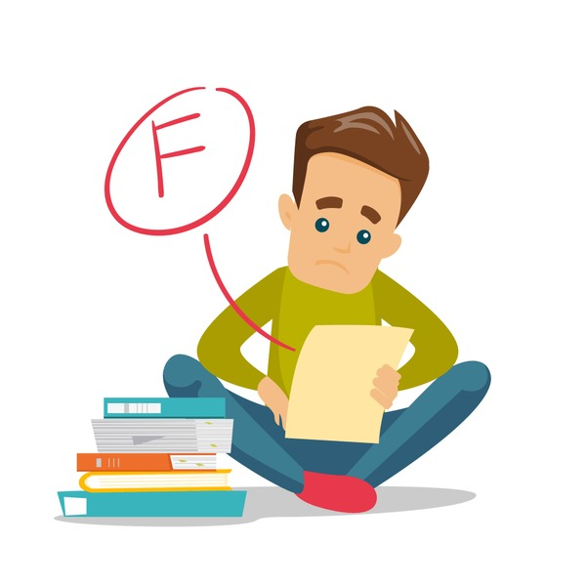
Bajo Rendimiento en Notas Estudiantiles en la Actualidad
El rendimiento estudiantil actual muestra una tendencia general a la baja, marcada por el impacto de la pandemia, especialmente en lectura y matemáticas, donde los resultados son peores que en la prepandemia. El bajo rendimiento se manifiesta en dificultades para leer comprensivamente, resolver problemas matemáticos complejos y en la necesidad de un apoyo más focalizado para estudiantes de contextos socioeconómicos vulnerables.

Slide 3
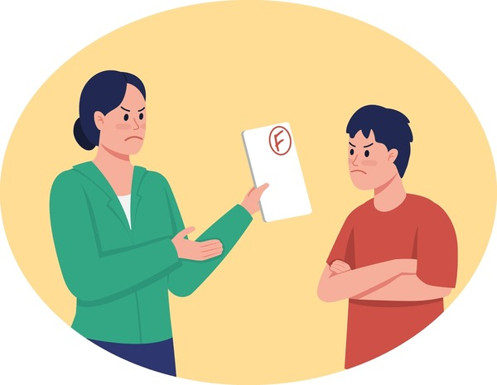
Situación general y en áreas específicas

Slide 4

Impacto de la pandemia: La pandemia de COVID-19 ha provocado un declive en los niveles educativos, y los resultados de exámenes recientes comparados con los de la prepandemia lo confirman.

Slide 5

Lectura: Los alumnos de han bajado su rendimiento, y se encuentran en los niveles más bajos de los últimos 20 años en lectura. Uno de cada tres estudiantes de último año de Básicos carece de habilidades básicas de lectura.

Slide 6
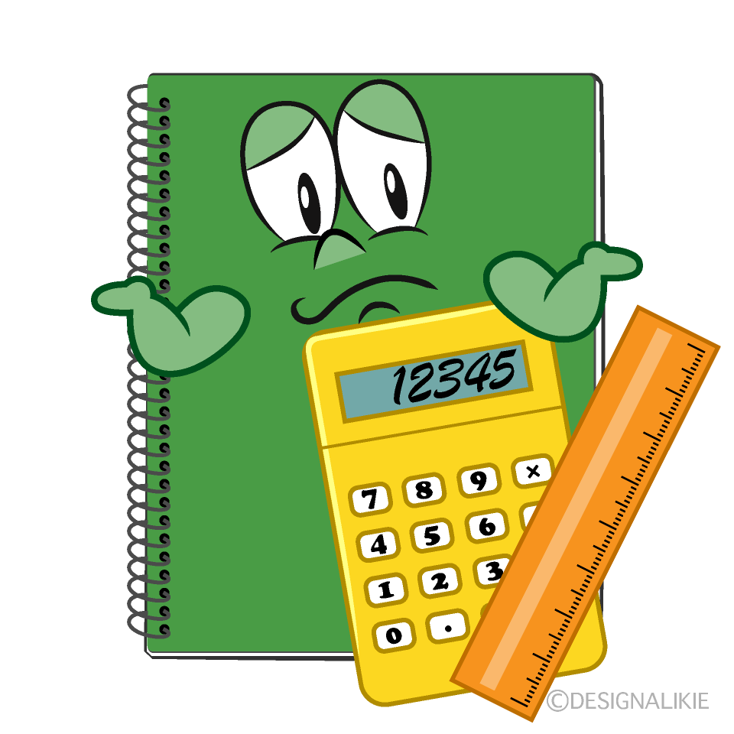
Matemáticas: Los resultados en matemáticas han bajado también, aunque en algunos casos son un poco mejores que en lectura. Un 32% de los estudiantes de está por debajo del promedio en matemáticas, y la puntuación promedio de 2024 fue la más baja desde 2005.

Slide 7

Habilidades y competencias afectadas

Slide 8

Comprensión lectora: Los estudiantes con bajo rendimiento en lectura, en tercer grado, no pueden localizar información o hacer inferencias que requieran comprender el texto globalmente. En sexto grado, no son capaces de inferir información que requiere conectar ideas de distintas partes del texto.

Slide 9
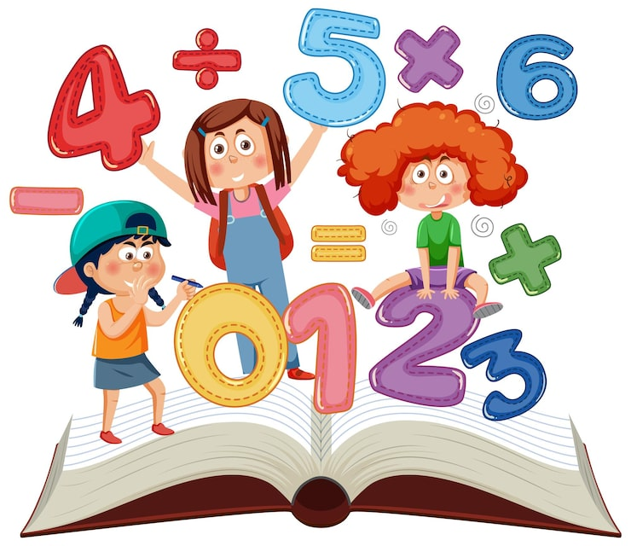
Matemáticas: En tercer grado, los estudiantes en el nivel más bajo no logran escribir ni descomponer números naturales grandes. En sexto grado, no pueden resolver problemas que requieren interpretar información o que implican dos o más operaciones.

Slide 10

Competencias blandas: Más allá de las notas, se está redefiniendo el rendimiento educativo para incluir habilidades como la resiliencia, el pensamiento crítico y la creatividad.

Slide 11
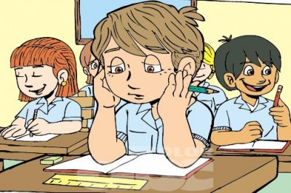
Factores que influyen en el bajo rendimiento

Slide 12

Factores socioeconómicos: Existe una brecha significativa en el rendimiento entre estudiantes de recursos limitados y sus pares con mejores condiciones económicas.

Slide 13

Factores socioemocionales: La ansiedad, la depresión y otros problemas conductuales pueden estar directamente relacionados con el bajo rendimiento, creando un ciclo vicioso.

Slide 14

Factores pedagógicos: La metodología de enseñanza, los materiales educativos y la infraestructura también juegan un papel importante en el desempeño de los estudiantes.

Slide 15

Analisis

Slide 16
Últimamente se ha visto que un montón de nosotros estamos bajando en las notas, y la verdad es que no es solo por “flojos”, como algunos dicen. Hay demasiadas cosas que afectan. Para empezar, está la cantidad de distracciones que tenemos encima: el celular, TikTok, WhatsApp, juegos, notificaciones cada dos minutos… es difícil mantenerse concentrado cuando todo alrededor jala tu atención.
A eso se le suma que después de la pandemia muchos quedamos con un desfase raro. Como que nos acostumbramos a estudiar diferente, a veces más relajado, otras veces con menos presión, y regresar al ritmo normal de clases presenciales costó más de lo que se esperaba. Y aunque ya pasó tiempo, todavía se nota que no todos lograron ajustarse del todo.
Otro punto es que algunas clases siguen siendo súper aburridas o muy teóricas, y uno termina escuchando pero sin entender o sin interés. Y no es que el profe tenga la culpa, sino que a veces el método no conecta con la forma en que aprendemos ahora. Encima de eso, muchos vienen cargando estrés, problemas en casa, cansancio o simplemente saturación por tareas y trabajos que se juntan.
También influye que algunos ya no tienen tanta motivación, porque sienten que aunque se esfuercen, no logran ver resultados rápidos. Eso desanima un montón. Y claro, cuando uno está desanimado, aprende menos y rinde peor.

